Slide 1

SQL查询艺术
惠普-济宁国际软件人才及产业基地

Slide 2

第14讲：范围处理
目录
第一节：缺失范围求解问题
第二节：现有范围求解问题
第三节：补充范围内丢失的值

Slide 3
第14讲：范围处理
第一节：缺失范围求解问题
缺失范围求解问题也称为间断求解问题，是经常用到的问题，该问题在产品系统中的显现方式有很多种，例如，可用的或不可用的报表、活动或不活动的周期、找出缺失的或存在的键值的范围，等等。
我们使用NumSeq表来说明间断求解问题，该表的创建代码为NumSeq.txt，它代表一个由唯一值组成的数字序列，在该表中存在如下数据（2），（3），（11），（12），（13），（27），（33），（34），（35），（42）；

Slide 4
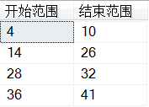
第14讲：范围处理
第一节：缺失范围求解问题
下表显示了NumSeq序列中存在的间断：

Slide 5
第14讲：范围处理
第一节：缺失范围求解问题
解决间断问题有几种方法，本节将介绍3种不同的解决方案并讨论它们的处理逻辑。
解决方案1：使用子查询
解决方案1可以用下列步骤描述：
1、找到间断之前的值，每个值增加1个间隔；
2、对于每个间断的起点，找出序列中下一个现有的值，再减去1个间隔；

Slide 6
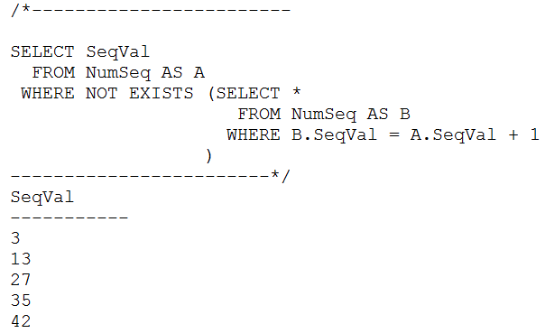
第14讲：范围处理
第一节：缺失范围求解问题
解决方案1：使用子查询
以下查询返回位于间断之前的值：

Slide 7
第14讲：范围处理
第一节：缺失范围求解问题
解决方案1：使用子查询
记住，间断之前的值是指紧接其后的下一个连续不存在的值。
注意输出中的最后一行对我们没用，因为它其后的间断是达到无穷大的那个间断（即序列的最大值）。

Slide 8
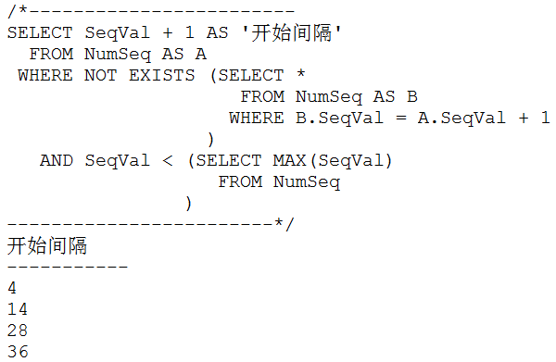
第14讲：范围处理
第一节：缺失范围求解问题
解决方案1：使用子查询
以下查询返回各间断的起点，通过为间断之前的值加1就可以得到该阶段的第一个值，并过滤掉序列中的最大值。

Slide 9
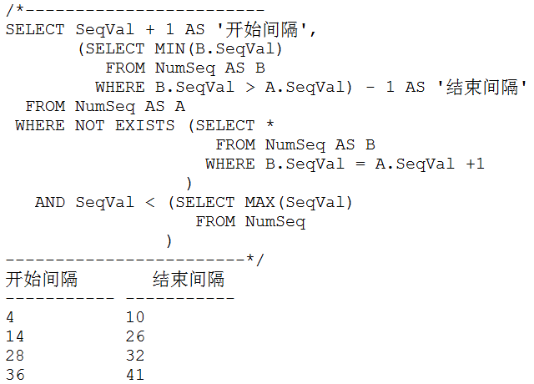
第14讲：范围处理
第一节：缺失范围求解问题
解决方案1：使用子查询
最后，对于每个间断中的起点，用一个子查询返回序列中下一个值减1的结果，也就是说是间断的终点：

Slide 10
第14讲：范围处理
第一节：缺失范围求解问题
解决方案2：使用子查询
解决间断问题还有一种方法，这种方法比前一种更简单更直观，它需要实现以下步骤：
1、对于每个现有的值，匹配其下一个现有的值，生成一对当前值和下一个值；
2、只保留下一个值减当前值大于1个间隔的值对；
3、对于剩下的值对，将每个当前值增加1个间隔，将每个下一个值减去1个间隔；

Slide 11
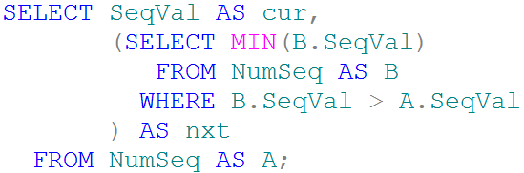
第14讲：范围处理
第一节：缺失范围求解问题
解决方案2：使用子查询
这种方法利用的是间距大于1个间隔的相隔的相邻值表示存在一个间断边界这一事实。在识别下一个现有值的基础上识别一个间隔，这是另一种非常有用的基础技巧。
以下查询先只为每个当前值返回下一个值：

Slide 12
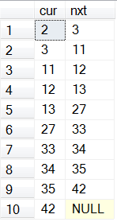
第14讲：范围处理
第一节：缺失范围求解问题
解决方案2：使用子查询
上述查询将生成以下输出：

Slide 13
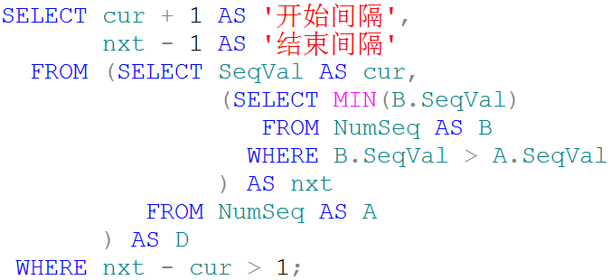
第14讲：范围处理
第一节：缺失范围求解问题
解决方案2：使用子查询
最后，将上一步的查询作为一个派生表，只保留nxt-cur大于1的对。cur加1得到间断的实际起点，nxt减1得到间断的实际终点：
注意，这种解决方案不用特殊处理就去掉了无穷大间断之前的值，因为它的nxt值是NULL。

Slide 14
第14讲：范围处理
第一节：缺失范围求解问题
解决方案3：使用排名函数
第三种解决方案与第二种类似，但它使用不同的方法来计算由当前值和下一个值组成的值对。它定义一个CTE，用于按SeqVal的顺序为各行分配行号。外部查询接着联接CTE的两个实例，按照当前值和下一个值的行号相差1的条件进行匹配。以下是完整的解决方案：

Slide 15
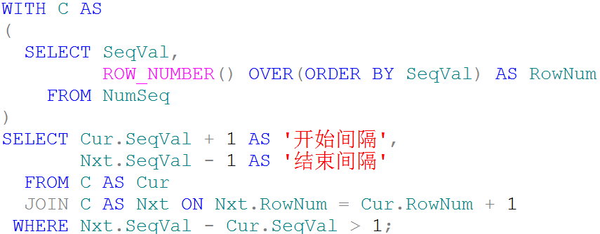
第14讲：范围处理
第一节：缺失范围求解问题
解决方案3：使用排名函数

Slide 16
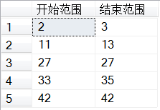
第14讲：范围处理
第二节：现有范围求解问题
现有范围求解问题也称为孤岛求解问题，我们还是使用NumSeq表来说明孤岛求解问题，该表由唯一值组成的数字序列，在该表中存在如下数据（2），（3），（11），（12），（13），（27），（33），（34），（35），（42）；
下表显示了NumSeq序列中存在的孤岛：

Slide 17
第14讲：范围处理
第二节：现有范围求解问题
和间断问题一样，解决孤岛问题也有几种方法，这里讲介绍3种解决方案。
孤岛问题解决方案1：使用子查询和排名计算
孤岛问题的第一个解决方案相当直接，它包括以下几步：
1、找出位于间断之后的点，为它们分配行号，这些点是孤岛的起点；
2、找出位于间断之前的点，为它们分配行号，这些点是孤岛的终点；
3、以行号相等作为条件，匹配孤岛的起点和终点；
以下是针对唯一数字序列的解决方案代码：
解决方案代码

Slide 18

第14讲：范围处理
第二节：现有范围求解问题
孤岛问题解决方案2：使用基于排名计算的组标识符
这种方法的原理是基于包含间断的序列和行号序列之间具有的某种特殊关系。为了解释这种方法，首先允许以下查询，按SeqVal的顺序来计算行号：

Slide 19
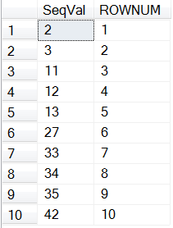
第14讲：范围处理
第二节：现有范围求解问题
孤岛问题解决方案2：使用基于排名计算的组标识符
该查询将生成以下输出：

Slide 20
第14讲：范围处理
第二节：现有范围求解问题
孤岛问题解决方案2：使用基于排名计算的组标识符
观察这些数据，看看你能否找出SeqVal值的增长方式和行号的增长方式之间的联系。
因为在孤岛的范围内，这两个序列都以相同的间隔来保持增长，所以这时它们之间的差将保持不变。只要遇到了一个新的孤岛，它们之间的差就会增加，因为SeqVal值的增量要超过1，而行号的增量仍然是1.运行以下查询以生成这种差值：

Slide 21
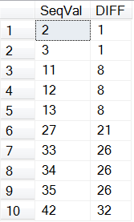
第14讲：范围处理
第二节：现有范围求解问题
孤岛问题解决方案2：使用基于排名计算的组标识符

Slide 22
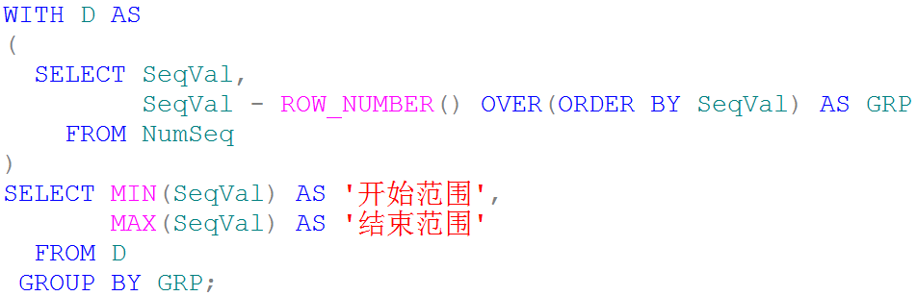
第14讲：范围处理
第二节：现有范围求解问题
孤岛问题解决方案2：使用基于排名计算的组标识符
可以看到，对于同一个孤岛内的所有成员，这个差值是相同的；而不同孤岛成员之间的差值是不同的。现在，只需要将上述查询变为一个CTE表，然后根据差值进行分组，就可以得到想要的结果：

Slide 23
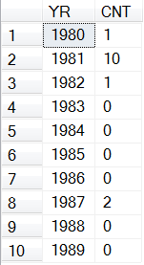
第14讲：范围处理
第三节：补充范围内丢失的值
问题
返回1980年起始的十年间每年聘用的员工数，但有些年份并没有聘用员工，要求返回下列结果集：

Slide 24
第14讲：范围处理
第三节：补充范围内丢失的值
解决方案
这个解决方案的技巧是对未聘用任何员工的年份返回0。如果某一给定年份没有聘用员工，那么表EMP中就不存在这一年的有关记录，如果表中不包含某个年份，那么如何才能返回0呢？这就需要我们必须先生成一个结果集，该结果集包含所有想要查看的年份，然后对EMP表进行外联接并对EMP表进行计数，以便查看这些年内是否聘用了员工：
解决方案代码

Slide 25

谢谢！

